Slide 1
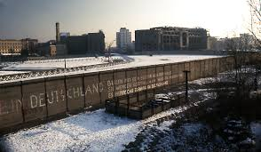
Na východ od železnej opony

Slide 2
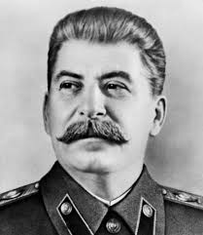
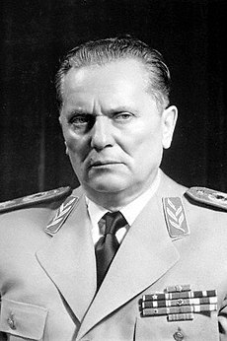
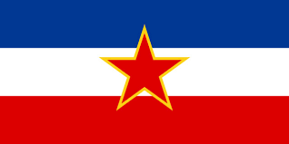
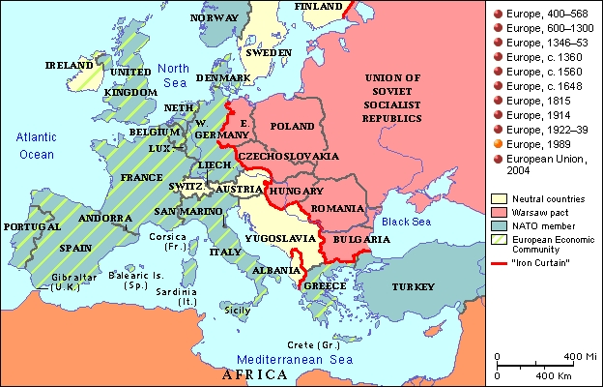
Sovietizácia európy
J. V. Stalin
Vo všetkých štátoch VÝCHODNÉHO BLOKU bol nastolený totalitný komunistický režim...=> tieto štáty sa stali satelitmi ZSSR ... Výnimkou bola Juhoslávia => J. B. Tito ju oslobodil pomocou partizánskej armády! ...v Juhoslávii bol tiež zavedený komunizmus
Štáty východného
bloku
J. B. Tito = juhoslovanský
diktátor, ktorého Stalin
považoval za zradcu...

Slide 3
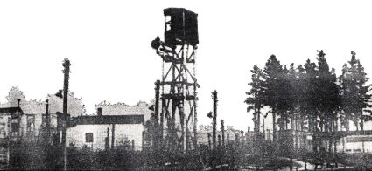
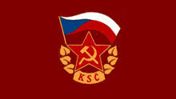
Pod stalinovým diktátom
Krajiny, ktoré kontroloval ZSSR sa stali jeho poslušnými satelitmi...komunistické strany sa v týchto krajinách kontrolovali školstvo, armádu, políciu, kultúru a z verejného a politického života vyraďovali ľudí nepohodlných pre systém alebo iného politického zmýšľania
Pracovný tábor v
Jáchymove – ťažba
Uránu

Slide 4
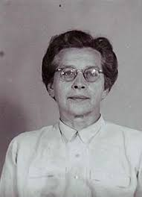
Politické procesy
V krajinách pod kontrolou ZSSR sa začali politické procesy najskôr s odporcami režimu a neskôr aj s vlastnými ľuďmi, ktorí boli častokrát vyhlásení za zradcov a prisluhovačov západu...
Jediná popravená
žena
Stala sa symbolom odporu proti
vládnucej komunistickej strane
Milada Horáková

Slide 5
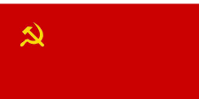
Hospodárske zaostávanie za západom
Povojnová obnova hospodárstva bola tiež jednou z hlavných úloh komunistov → chceli ju dosiahnuť pozemkovou reformou a poštátnením kľúčových odvetví hospodárstva
5 ročné plány
Sovietsky model centrálne plánovaného hospodárstva
Kolektivizácia
Industrializácia
Ťažký priemysel
Brzda hospodárstva a zaostávanie za západom

Slide 6
určitý hospodársky pokrok
Na druhej strane aj keď neskôr nastalo hospodárske zaostávanie za západom, zrušil sa prídelový systém, postavilo sa veľa nových podnikov a bytov...

Slide 7
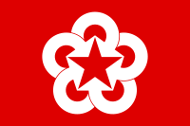
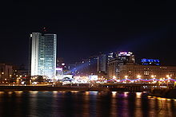
Vznik RVHP
Po sérii komunistických prevratov v krajinách už ovládaných ZSSR vznikla v roku 1949 tzv. Rada vzájomnej hospodárskej pomoci (RVHP) => mala usmerňovať hospodársku spoluprácu medzi štátmi (nielen) východného bloku
Zanikla v roku 1991
Moskva
Ktorý štát založil RVHP?
Výšková budova bývalej
RVHP v súčasnosti

Slide 8
Železná opona
Čím bolo hospodárske zaostávanie sovietskeho bloku za západom zjavnejšie, tým väčšia bola snaha izolovať východný blok od demokratického západu...
Pevné hranice s prísnou kontrolou pohybu osôb a tovarov, ktoré izolovali sovietsky blok, dostali názov „železná opona“...
Silno červená čiara zobrazuje
„železnú oponu“

Slide 9
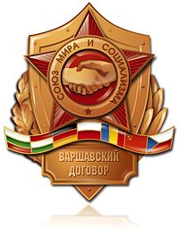
Zmena, ktorá nenastala
V roku 1953 zomrel J. V. Stalin, tí čo čakali zmenu ostali sklamaní...v tichosti sa vymenili „figúrky,“ teror sa o čosi zmiernil, ale tvorba sovietskeho impéria pokračovala ďalej
Navyše v roku 1955 bola vytvorená vojensko – politická organizácia – Varšavská zmluva
Dá sa povedať, že Varšavská zmluva vznikla ako
reakcia na vznik NATO

Slide 10
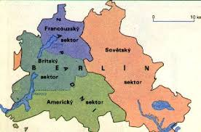
Boj o berlín
Prvá berlínska kríza a
vôbec prvý konflikt studenej
vojny
Berlín bol po II. svetovej vojne rozdelený na 4 okupačné zóny...
ZSSR si chcel zabezpečiť vplyv v celom Berlíne a v roku 1948
uzavrel železničnú, cestnú aj lodnú dopravu zo západných zón
Nemecka do západného Berlína => BLOKÁDA => chcel Berlín
vyhladovať...blokáda trvala do roku 1949!
Americké letectvo pomocou vzdušného mosta zásobovalo západný
Berlín => ZSSR nakoniec blokádu zrušil
Berlínska kríza trvala bezmála 11 mesiacov!

Slide 11
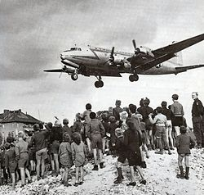
Vzdušný most
USA aj týmto spôsobom demonštrovali
svoju hospodársku a technickú prevahu

Slide 12
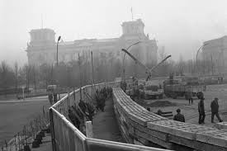
Berlín sa delí
Jeden alebo
dva múry?
Ľudia húfne prebiehali z východného Berlína do západného a tomu chcela vláda NDR zabrániť...=> v roku 1961 sa začal stavať skutočný múr medzi východným a západným Berlínom => BERLÍNSKY MÚR
Druhá berlínska kríza
Symbol železnej opony a
rozdelenej Európy
165 km
Berlínsky múr na takmer tri desaťročia oddelil od
seba mnoho rodín, lások, priateľov, známych
a mnohí sa už nikdy neuvideli ...

Slide 13
Použitá literatúra
http://www.pluska.sk/spravy/zo-zahranicia/08/55-vyrocie-smrtiacej-stavby-mur-ktory-mal-chranit-neslobodu.html
www.wikipedia.cz
www.wikipedia.sk
Dejepis pre 9. ročník ZŠ

